Slide 1
SAMSUNG
EL ACHIRI BENATIA
CLEMENCEAU FRANK
CRASBERCU DAMIEN

Slide 2
SAMSUNG
Fondé le 1er mars 1938 par Lee Byung-chul et actuellement dirigé par Lee Kun-hee le groupe affichait en 2006 un chiffre d'affaires de 162,9 milliards de dollars. En 2009 le groupe est à la tête de 59 sociétés, de média numériques, d'écrans, de moniteurs et de semi-conducteurs.

Slide 3
SAMSUNG
Pour l'année 2007 et début 2008, Samsung est le 3e fabricant mondial de téléphones portables derrière Nokia et Motorala3. En 2009, Samsung devient numéro 1 mondial des ventes de téléviseurs, d'écrans d'ordinateur et d'imprimantes laser, numéro 2 des téléphones mobiles et réfrigérateurs

Slide 4
SAMSUNG
numéro 3 des appareils photo et des aspirateurs4. En 2012, Samsung devient simultanément n°1 mondial de la téléphonie mobile, détrônant Nokia qui était leader depuis 14 ans sans interruption, et n° 1 mondial des Smartphones devant Apple 5

Slide 5
SAMSUNG
La chaîne de valeur est un outil fondamental pour faire un diagnostic de l'avantage concurrentiel ou pour découvrir les moyens d'en acquérir un et de le conserver L'analyse de la chaîne de valeur consiste à décomposer l'entreprise en activités stratégiquement importantes pour comprendre leur impact sur le comportement des coûts et la différenciation. Ce n'est qu'après avoir effectué cette analyse que la firme est en mesure de choisir une stratégie générique pour chaque produit de choisir le positionnement concurrentiel qui convient à chaque produit.

Slide 6
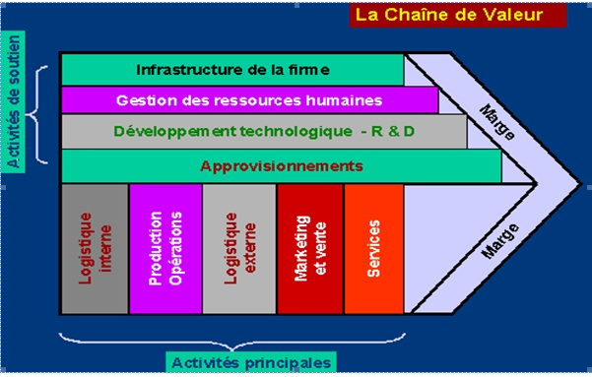
SAMSUNG

Slide 7
SAMSUNG
I) Gestion des ressources humaines +R&D
En Corée, travailler chez Samsung => reconnaissance sociale.
Le personnel est bien payé: Augmentation de 10% par an et beaucoup d’avantages et Le niveau de formation est élevé(Stages organisés au Samsung Human Ressources Developpment Center.
L'INNOVATION

Slide 8
SAMSUNG
II)LOGISTIQUE INTERNE+MARKETING
Logistique interne efficace:les filiales commerciales envoient leurs prévisions de vente 20 semaines à l’avance aux usines
+La distribution :
Tous les réseaux sont concerné: Grande distribution, magasin spécialisés, internet...

Slide 9
SAMSUNG
III) Logistique externe+Marketing
Aide de l’état sud Coréen pour R&D
+Créer et innover des nouveaux produits (grand public/professionnel)
+

Slide 10
SAMSUNG
IV) Marketing +Service
le parfait équilibre entre l’élégance et le raffinement du produit (Galaxy Alpha) et sa qualité de finition. .
En plus il y a toujours des promotions et des remboursements

Slide 11
SAMSUNG
en ajoutant les services après vente que Samsung propose une garantie de longue durée et s'engage à faire des réparation et des dépannage .

Slide 12
Samsung : Analyse
IV) Analyse critique
Samsung joue sur son image de marque et sur sa notoriété. Dans ce concept, les avantages pour le personnel sont mis en avant pour séduire le publique
Fort en innovation pour garder sa place dans la technologie Samsung dépense pour la recherche et en formation de se employés
Pour ne pas recevoir de critiques désagréable Samsung s'assure de la distribution de ces produits
En somme Samsung joue pour beaucoup sur son image et sur ses innovations. Sa stratégie marketing comme économique séduis le publique depuis sa création. Sans doute Samsung continuera de garnir nos maisons

Slide 13
SOURCES
http://www.samsung.com
http://framespa.revues.org/878
http://fr.wikipedia.org/wiki/Groupe_Samsung

